Slide 1
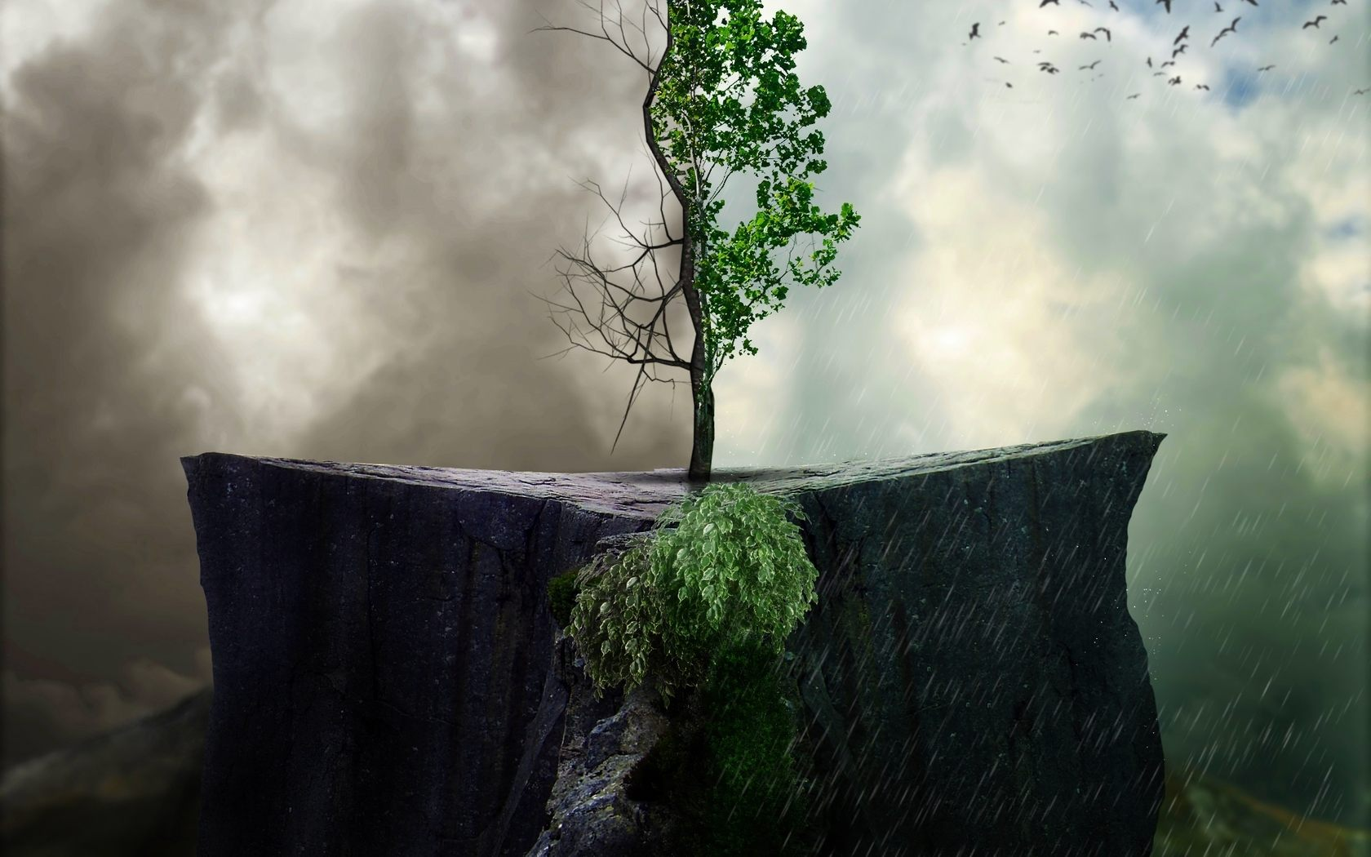
«Мусор Земле не к лицу»
МАДОУ «Малышок» РТ пгт Каа-Хем.
Проект по экологическому воспитанию для детей старшего дошкольного возраста
Разработчики проекта: воспитатель старшей «Б»группы Кымысова Ольга Николаевна.

Slide 2
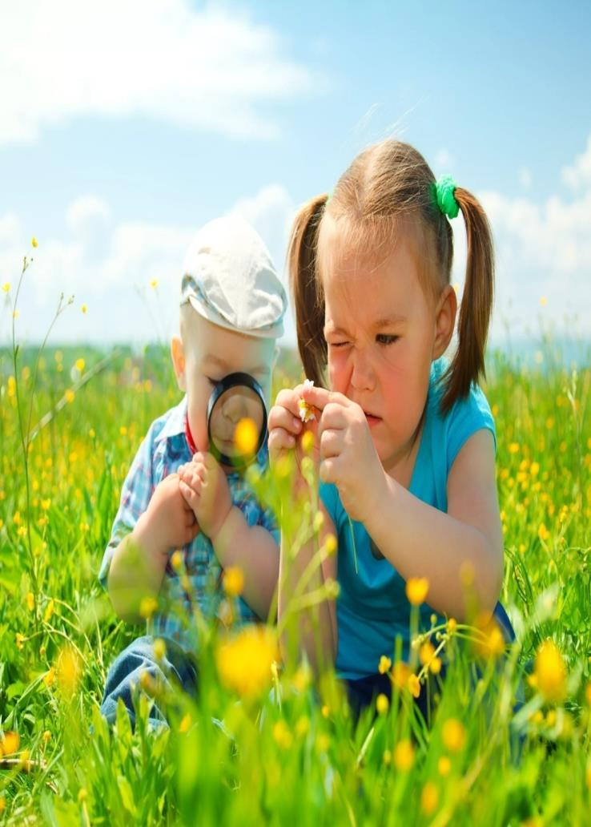
Всё хорошее в детях из детства!
Как истоки добра пробудить?
Прикоснуться к природе всем сердцем:
Удивиться, узнать, полюбить!
Мы хотим, чтоб земля расцветала.
Росли как цветы, малыши
Чтоб для них экология стала
Не наукой, а частью души!

Slide 3
УЧАСТНИКИ ПРОЕКТА:
дети
воспитатели
родители
СРОК РЕАЛИЗАЦИИ ПРОЕКТА:
сентябрь 2018
май 2019 г.
Тип проекта - творческий
Девиз проекта:
«Станет чище на планете, если ей помогут дети!»

Slide 4
Актуальность темы:
Сложная экологическая обстановка в мире;
засоренность среды обитания;
чаще загрязняются и становятся безжизненными водоёмы;
теряют плодородие почвы;
обедняются флора и фауна

Slide 5
ЗАДАЧИ ПРОЕКТА:
расширять знания детей о взаимозависимости мира природы и деятельности человека, как хозяйственной, так и природоохранной;
- стимулировать интерес к исследовательской деятельности, совершенствовать умение оперировать имеющимися знаниями, обобщать, делать выводы;
- учить в корректной форме выражать свое отношение к поступкам детей и взрослых с позиции общепринятых норм и адекватно воспринимать оценку своего поведения;
- развивать воображение, умение реализовывать свои впечатления в художественно – творческой деятельности.
ЦЕЛЬ ПРОЕКТА:
сформировать у детей знания о разнообразных видах деятельности по защите природы.

Slide 6
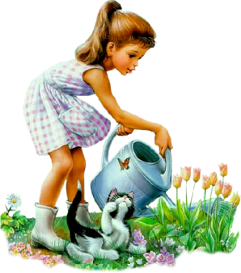
ОЖИДАЕМЫЕ РЕЗУЛЬТАТЫ:
Сформированное у детей бережное, ответственное, эмоционально-доброжелательное отношение к миру природы, к живым существам, в процессе общения с ними.
Сформированные навыки наблюдения и экспериментирования в процессе поисково-познавательной деятельности.
Ответственное отношение детей к окружающей среде и своему здоровью.
4. Совместная деятельность родителей и детей: участие в походах, экскурсиях, экологических акциях, субботниках, деловых играх работа в творческой мастерской, позволит больше узнать друг друга и подружиться.

Slide 7

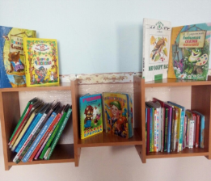
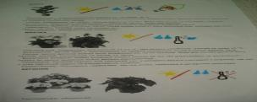
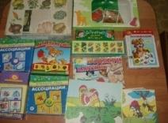
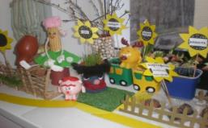
Ресурсное обеспечение проекта:
Подборка опытов и экспериментов “Опыты”.
Подборка литературы «Познавательное чтение”.
Методический инструментарий(картотека дид. игр, сценарии развлечений, конспекты НОД
МАДОУ «Малышок»
Экологическая библиотека
Уголок природы

Slide 8
Новизна проекта
На основе практической деятельности у воспитанников формируется «экологическое мышление», они учатся рассуждать, обобщать, делать простейшие выводы;
Включенность родителей в процесс создания и реализацию проекта делает их равноправными субъектами образовательной деятельности, пробуждает интерес к познанию самих себя и детей;
Необычное театрализованное представление, посвященное охране окружающей среды с использованием бытовых отходов в качестве костюмов.

Slide 9
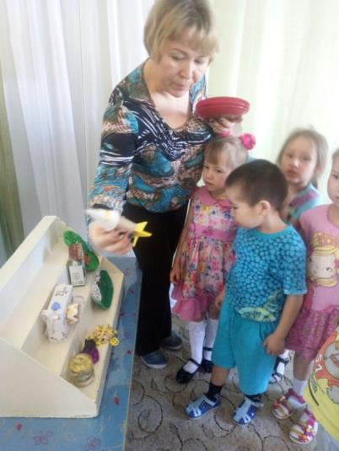
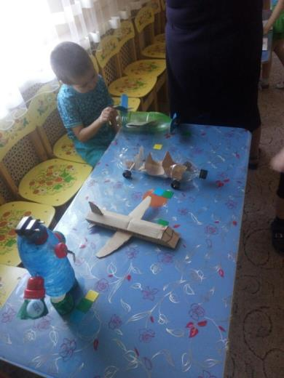
Ярмарка родительских идей:
- Организация выставки поделок «Отходы в доходы!»
-Сочинение экологической сказки по проблеме и изготовление книги.
- Создание экологической газеты «Чистый город».

Slide 10

Формы реализации проекта:
ПРОЕКТ
«Мусор Земле не к лицу»
Экологическая НОД
КВН с родителями, круглый стол, ярмарка родительских идей. Изготовление плакатов
Природоохранные акции
Подвижные, дидактические, имитационные игры
Экспериментальная деятельность, экскурсии, наблюдения
Праздник «Спасём природу земли»,развлечение
Познавательное чтение, беседы

Slide 11




ПОДГОТОВИТЕЛЬНЫЙ ЭТАП
Сбор и анализ литературы по данной теме.
Определение цели, исходя из интересов и потребностей детей.
Планирование предстоящей деятельности, направленной на реализацию проекта.
Обеспечение дидактического комплекса для реализации проекта.

Slide 12
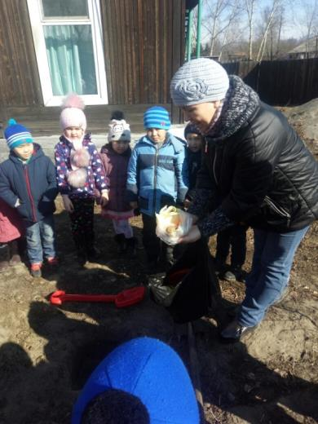
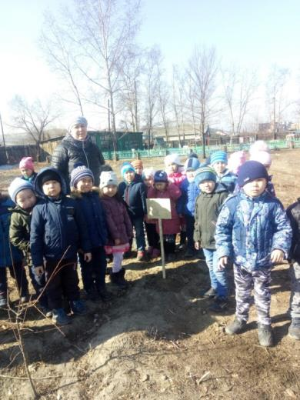
Апробация содержания долгосрочного проекта «Мусор Земле не к лицу»
Экскурсии, наблюдения, акции, опыты.
ОСНОВНОЙ ЭТАП

Slide 13
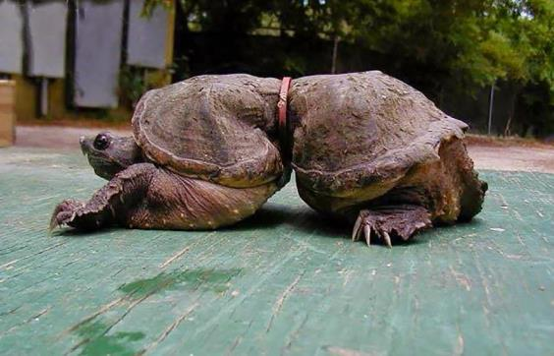
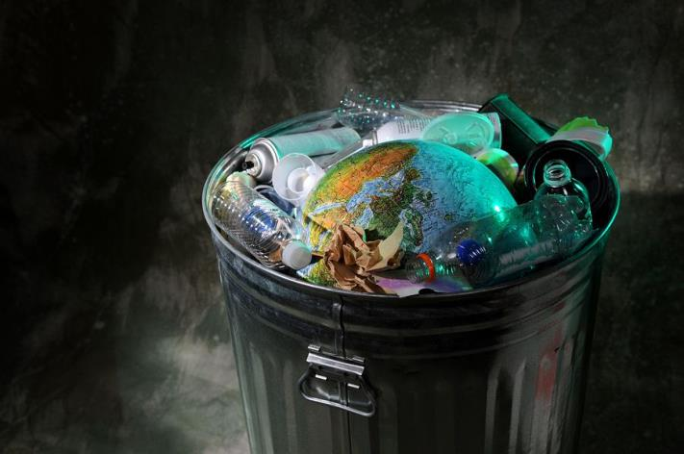
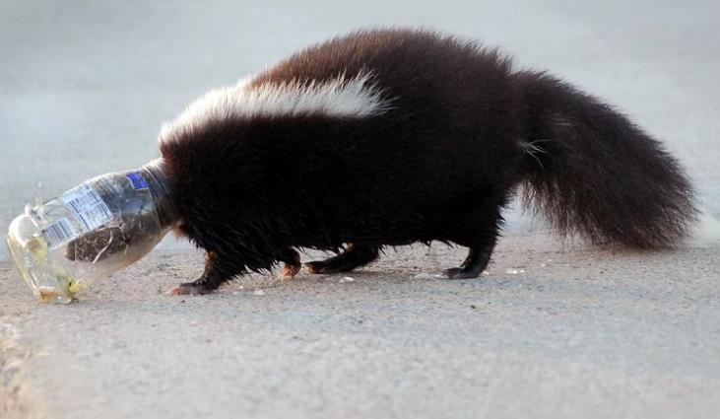
Проведение НОД, изготовление плакатов, запрещающих знаков, составление и оформление книги «Как мы спасали природу».
Экологический КВН «Тайны природы», праздник «Спасём природу Земли», показ сказки «Лесной переполох или что не надо делать в лесу».
Создание слайд – программы «Жалобная книга природы».
Фильмотека мультфильмов о вреде мусора.

Slide 14
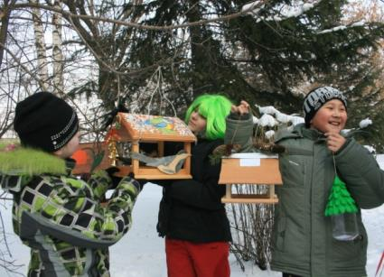
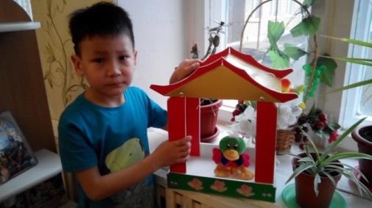
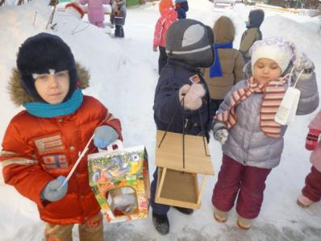
ЗАКЛЮЧИТЕЛЬНЫЙ ЭТАП
Выставка продуктов детской деятельности(рисунки, поделки).
Парад костюмов из бросового материала.
Оформление методической копилки ( дидактические игры, экологические сказки)
Презентация проекта.

Slide 15
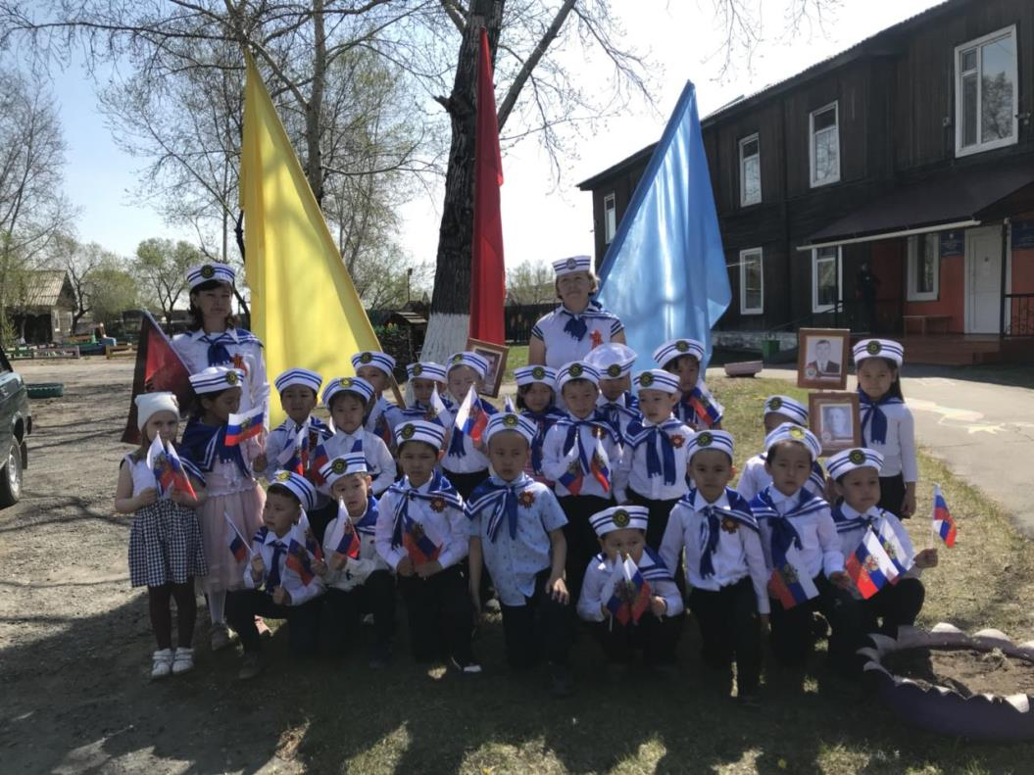
Спасибо за внимание!

